Slide 1
CENNI ESSENZIALI di CITOLOGIA

Slide 2
UNITA’ BIOLOGICHE COSTITUTIVE DEL CORPO UMANO
Il CORPO UMANO è costituito da un elevatissimo numero di fondamentali UNITA’ (costituite dalla cosiddetta «Materia Vivente») definite CELLULE.
La Scienza che studia le cellule è definita CITOLOGIA e può essere affrontata secondo diversi punti di vista (Biochimici e/o Biomolecolari e/o Morfologici).

Slide 3
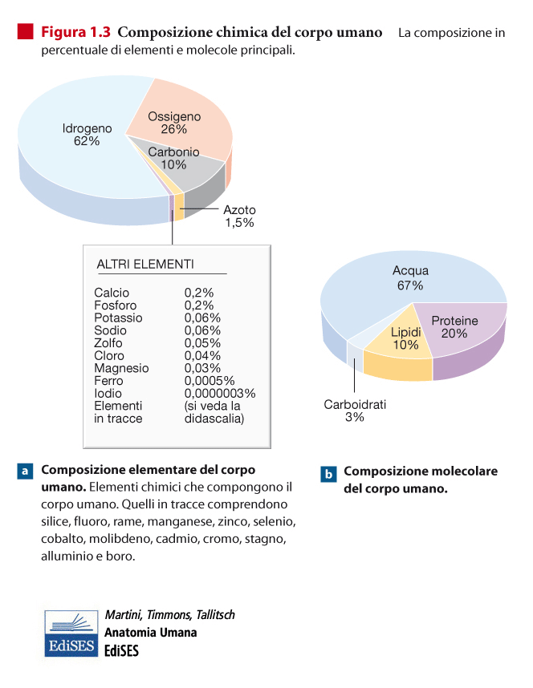
GLUCIDI

Slide 4
COMPOSIZIONE CHIMICA DELLA MATERIA VIVENTE
COMPONENTE INORGANICA:
- ACQUA
- IONI (derivanti dai SALI, ACIDI e BASI)
COMPONENTE ORGANICA:
- GLUCIDI (Carboidrati, Zuccheri)
- PROTIDI (Proteine)
- LIPIDI (Grassi)
- ACIDI NUCLEICI
° DESOSSIRIBONUCLEICO (DNA, costituente il
GENOMA)
° RIBONUCLEICO (RNA: mRNA, tRNA, rRNA)

Slide 5
FONDAMENTALI ASPETTI DI MORFOLOGIA CELLULARE

Slide 6
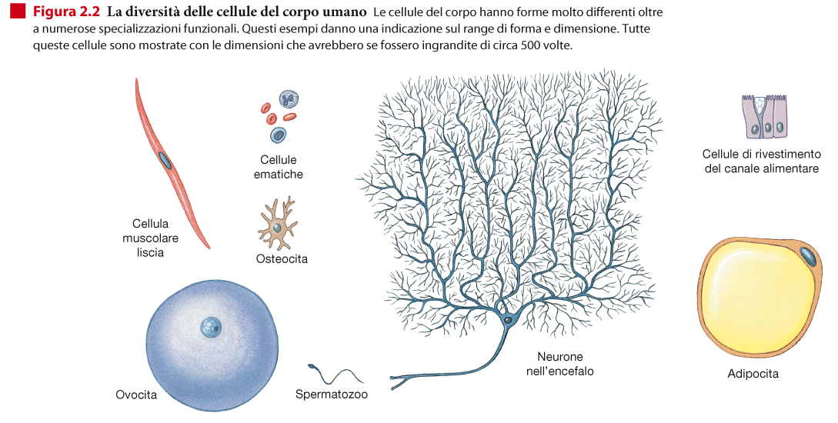

Slide 7
FONDAMENTALI ASPETTI DI MORFOLOGIA CELLULARE
Gli ELEMENTI CELLULARI possono avere varie e differenti forme, che si adattano alle caratteristiche morfologiche e funzionali dei distretti corporei che vanno a costituire.
In sintesi, le FORME CELLULARI vanno ascritte a schemi di figure geometriche solide (sferiche, cubiche, cilindriche, raggiate, globose, il tutto a puro titolo esemplificativo).

Slide 8
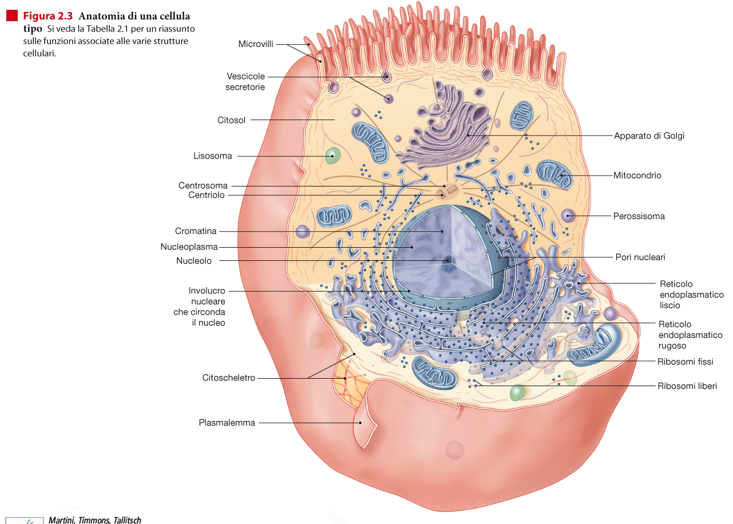

Slide 9
STRUTTURE FONDAMENTALI DI OGNI CELLULA
Ciascuna cellula è delimitata dall’ambiente circostante da una struttura fluida, con componenti sia idrofile, sia idrofobe, definita MEMBRANA CELLULARE (sinonimi: Membrana Plasmatica, Plasmalemma).
La Membrana delimita all’interno della cellula una fase fluida che si definisce CITOPLASMA.
Nell’ ambito del citoplasma si ritrovano varie strutture denominate ORGANULI CELLULARI, di cui quella piu’ voluminosa è il NUCLEO, la cui presenza caratterizza le cellule EUCARIOTE.
I BATTERI, esseri unicellulari sprovvisti di nucleo, si possono definire CELLULE PROCARIOTE.

Slide 10
CITOPLASMA: CITOSOL CON ORGANULI MEMBRANOSI e NON MEMBRANOSI

Slide 11
MEMBRANE BIOLOGICHE

Slide 12
Le MEMBRANE BIOLOGICHE (tra le quali è compresa anche la Membrana Cellulare o Plasmatica) sono caratterizzate da un cosiddetto «MOSAICO FLUIDO», costituito da MOLECOLE di FOSFOLIPIDI che separano i diversi distretti (ad es., l’ ambiente INTRACELLULARE dall’ ambiente EXTRACELLULARE).
Le MEMBRANE sono «stabilizzate» da molecole lipidiche di COLESTEROLO.
Molecole PROTEICHE sono pure presenti nell’ ambito delle membrane e sono coinvolte in varie funzioni (passaggio di molecole idrosolubili, formazione dei cosiddetti recettori di membrana per neuromediatori e/o ormoni, coinvolgimento in dispositivi di adesione).

Slide 13
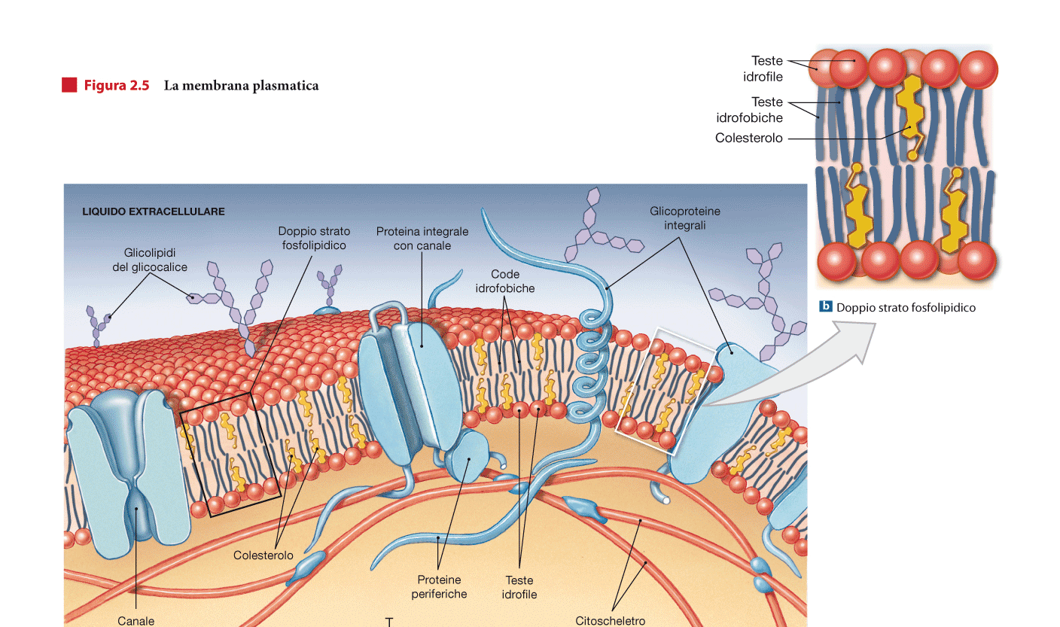
STRUTTURA DELLE MEMBRANE BIOLOGICHE - MEMBRANA CELLULARE -
CODE

Slide 14
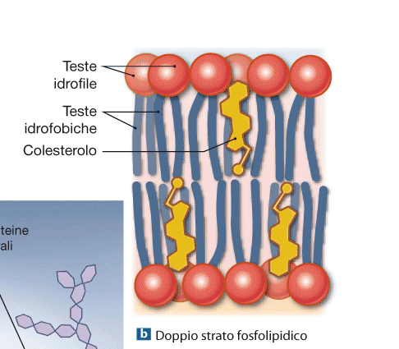
FOSFOLIPIDI
CODE

Slide 15
MECCANISMI DI PASSAGGIO ATTRAVERSO LE MEMBRANE BIOLOGICHE
PASSAGGIO DI MOLECOLE, che avvengono secondo i meccanismi
1. senza dispendio Energetico, secondo il cosiddetto
«Gradiente»
* DIFFUSIONE PASSIVA
* DIFFUSIONE FACILITATA (con proteina
«Carrier»)
2. TRASPORTO ATTIVO (con dispendio
ENERGETICO)

Slide 16
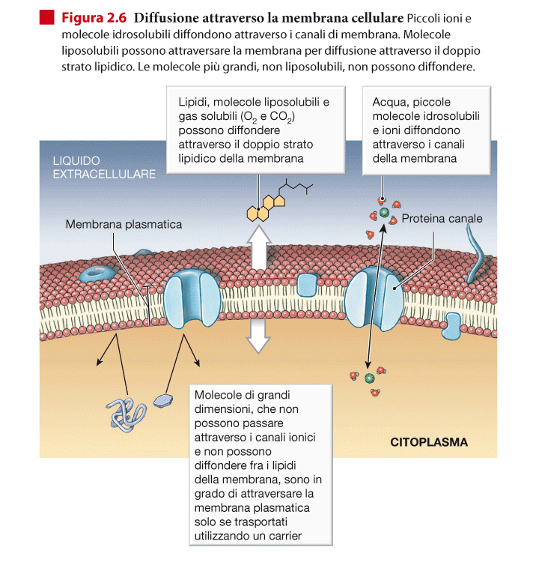
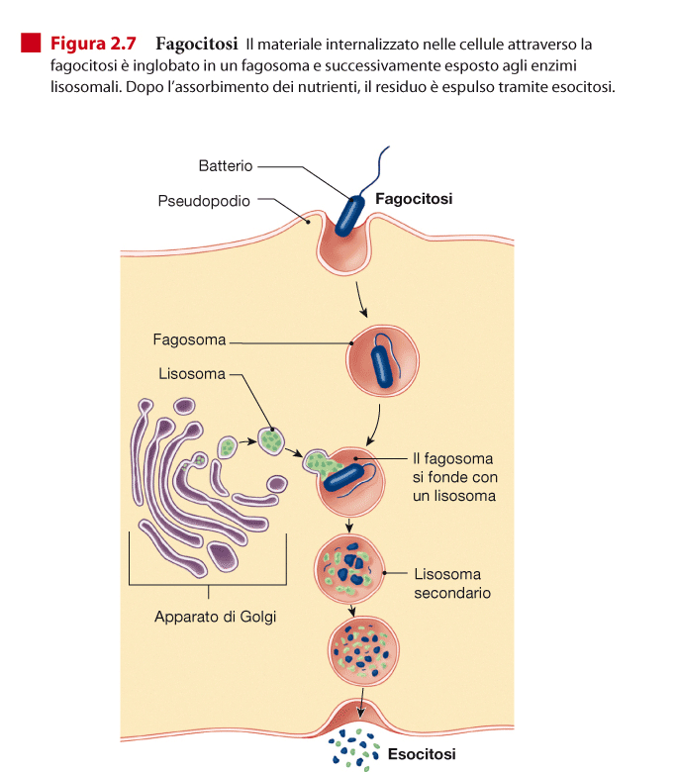

Slide 17
MECCANISMI DI PASSAGGIO ATTRAVERSO LE MEMBRANE BIOLOGICHE
Un meccanismo che riguarda il Passaggio di ACQUA attraverso le Membrane Biologiche è l’ OSMOSI.
Sinteticamente, l’ ACQUA si sposta da un versante in cui una soluzione è MENO CONCENTRATA di soluto (es., un sale) verso un versante dove la soluzione è PIU’ CONCENTRATA del soluto stesso.

Slide 19
MECCANISMI DI PASSAGGIO ATTRAVERSO LE MEMBRANE BIOLOGICHE
PASSAGGIO DI PARTICELLE «SOVRAMOLECOLARI»
Richiede DISPENDIO ENERGETICO
Con una terminologia correntemente usata si parla di ENDOCITOSI (inglobamento di particelle all’ interno della cellula interessata) e di ESOCITOSI (estrusione, ossia espulsione, di particelle all’ esterno della cellula interessata).
L’ ENDOCITOSI puo’ riguardare anche Cellule Batteriche per la loro successiva distruzione
L’ ESOCITOSI puo’ riguardare anche la secrezione di molecole nell’ ambiente extracellulare.

Slide 20
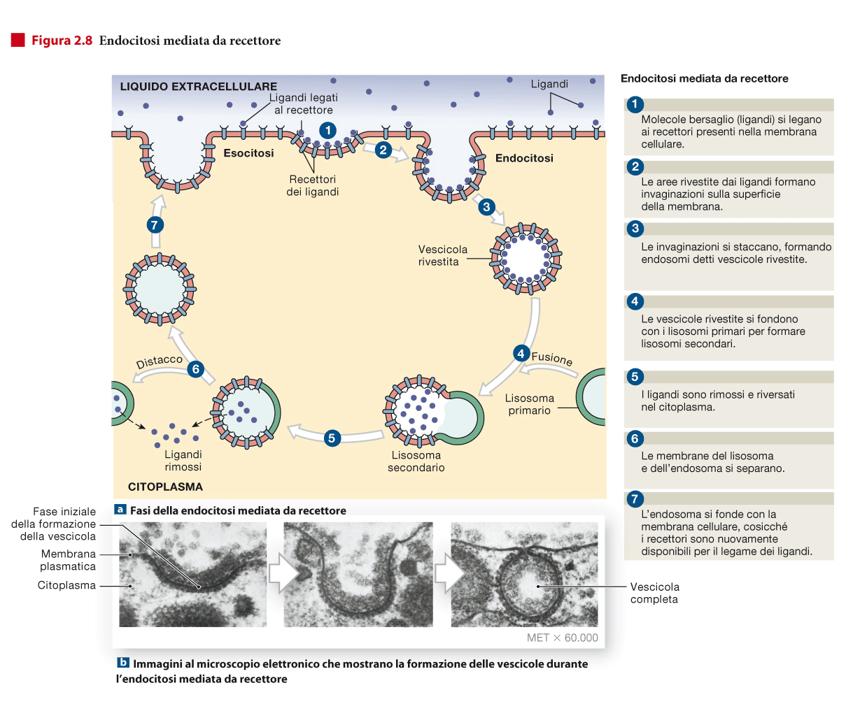
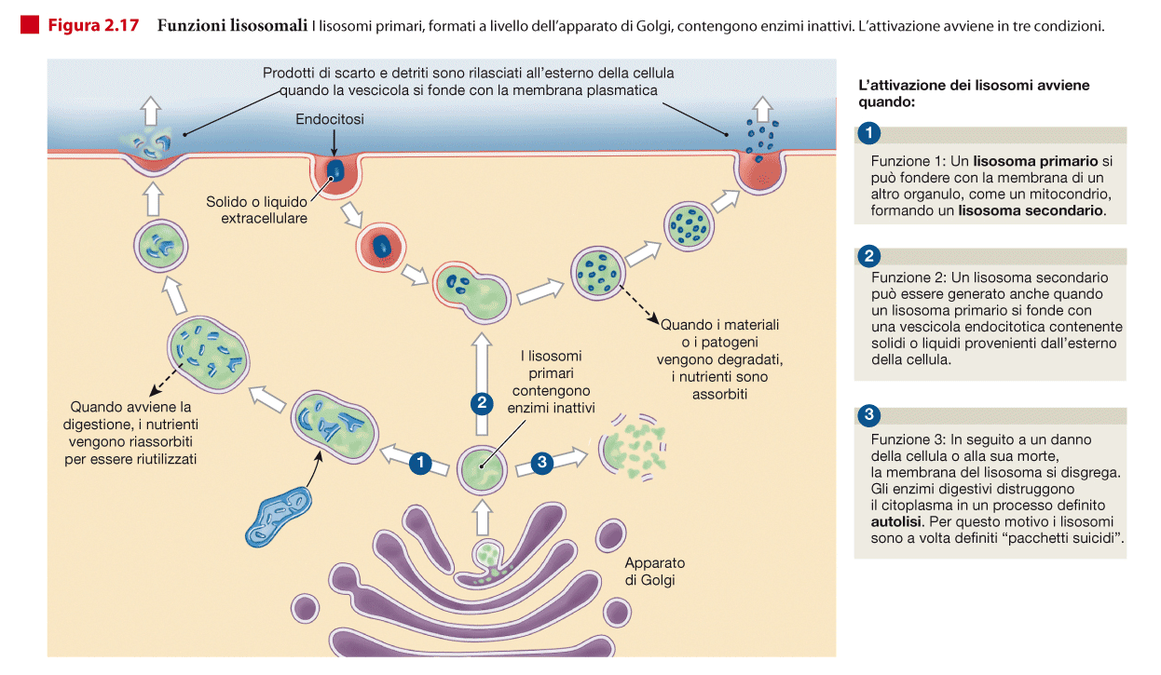

Slide 21
SPECIALIZZAZIONI DELLA MEMBRANA CELLULARE
E
CITOSCHELETRO

Slide 22
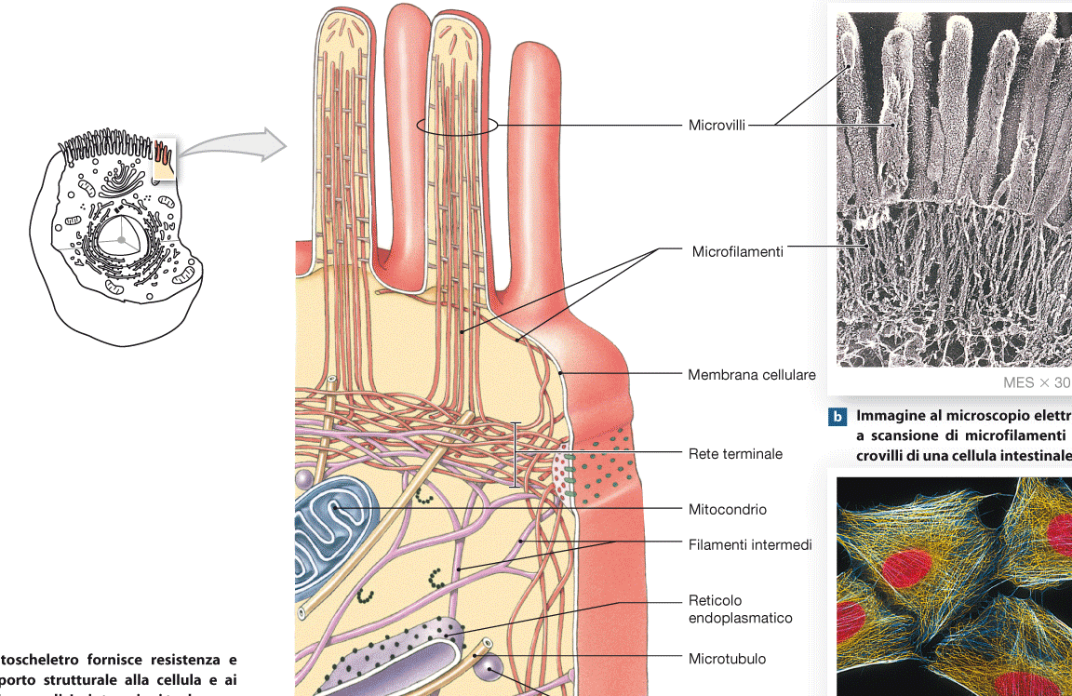

Slide 23
SPECIALIZZAZIONI DELLA MEMBRANA CELLULARE
Consistono in ESPANSIONI SPAZIALI, determinate da una particolare organizzazione delle strutture del CITOSCHELETRO (Microfilamenti, Filamenti Intermedi, Microtubuli) :
MICROVILLI, che servono ad aumentare la superficie utile della membrana cellulare;
CILIA, espansioni dotate di motilità autonoma con dispendio energetico;
STEREOCILIA, come le cilia, ma possono attuare solo movimenti passivi (nelle cellule uditive e dell’equilibrio)
FLAGELLI: possono determinare il movimento delle cellule da cui dipendono (Spermatozoi maschili).

Slide 24
DISPOSITIVI DI ADESIONE CELLULARE

Slide 25
DISPOSITIVI DI ADESIONE
Sono strutture biologiche che, coinvolgendo il citoscheletro, permettono:
- ADESIONE RECIPROCA fra cellule (tipica nei tessuti con cellule fittamente stipate, quali tessuti epiteliali, muscolari).
Vi si descrivono Giunzioni Comunicanti, Desmosomi, Giunzioni Ancoranti e Giunzioni Serrate.
- ADESIONE ai substrati extracellulari (in particolare alla Lamina Basale): Emidesmosomi

Slide 26
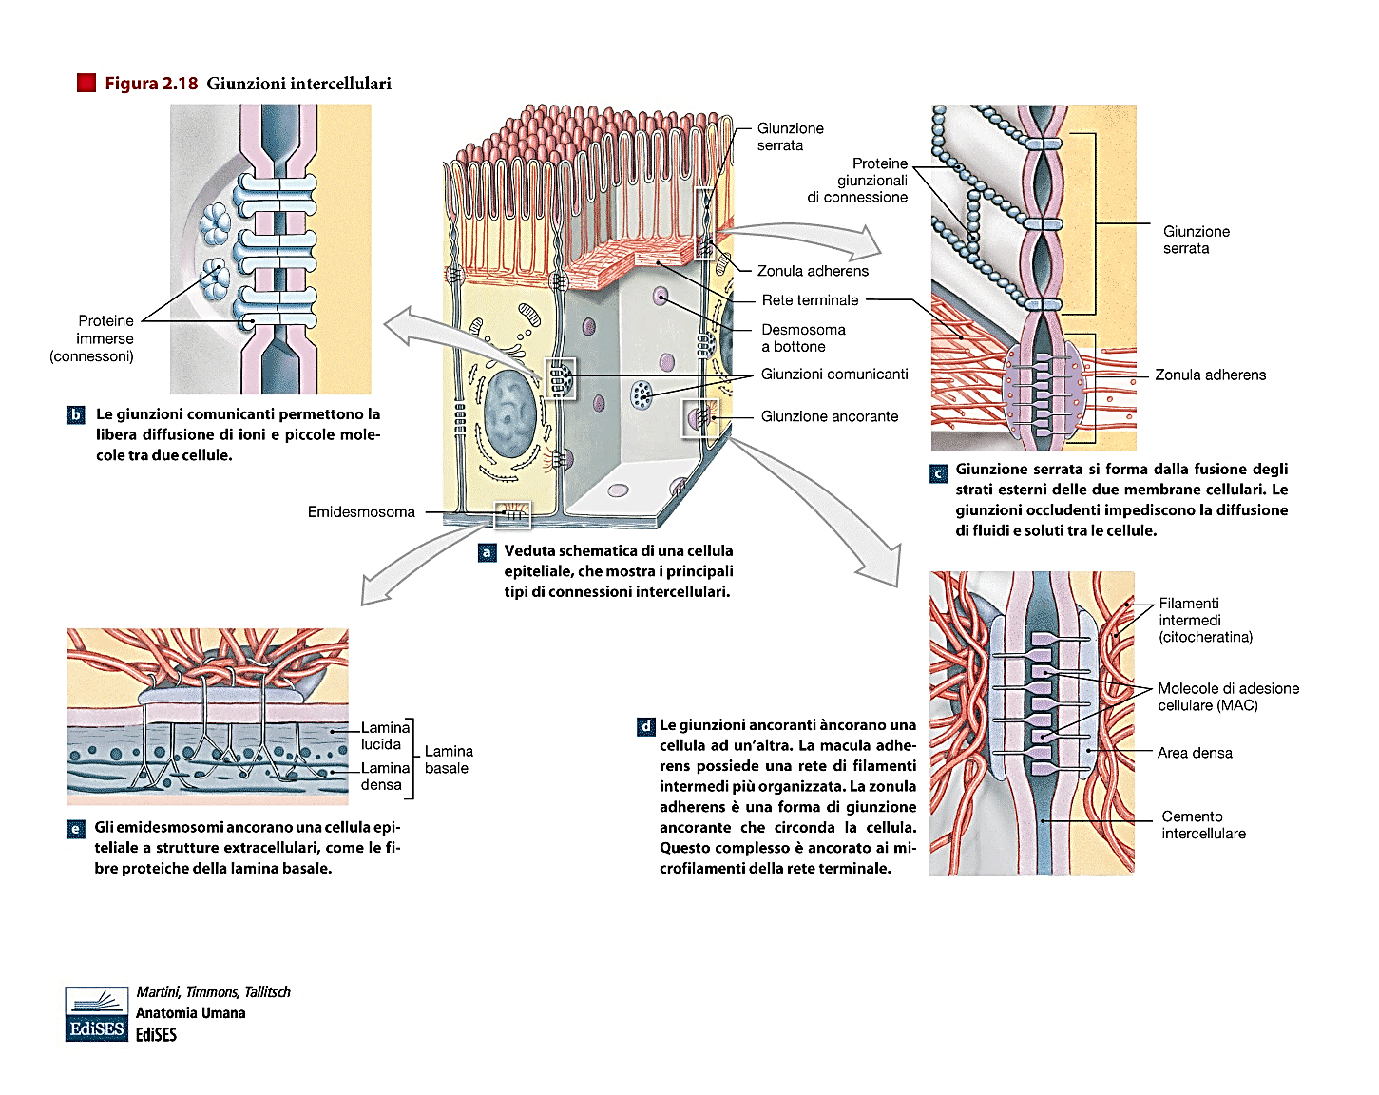

Slide 27
NUCLEO DELLE CELLULE EUCARIOTE

Slide 28
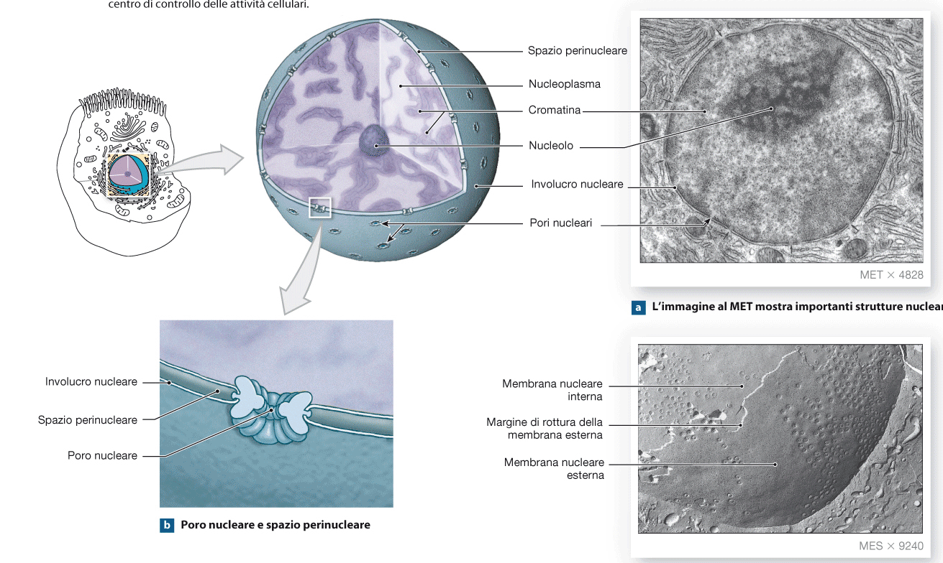

Slide 29
NUCLEO DELLE CELLULE EUCARIOTE
È l’ organulo, che contiene il GENOMA dell’ essere vivente eucariota, separato dal Citoplasma dalla MEMBRANA (definita «CISTERNA») PERINUCLEARE, collegata al RETICOLO ENDOPLASMICO del Sistema Citocavitario.
Il Genoma è costituito da ACIDO DESOSSIRIBONUCLEICO, associato a molecole proteiche, e si organizza nella CROMATINA (più o meno addensata).
Quando avviene la DIVISIONE CELLULARE, per garantire la riproduzione della cellula stessa, il Genoma si addensa nei CROMOSOMI (nella Specie Umana in numero di 46, o, meglio, 23 coppie).
Nel nucleo si possono riscontrare 1 o piu’ NUCLEOLI (sede di produzione dell’ rRNA, Acido Ribonucleico RIBOSOMIALE).
Molecole di mRNA, Acido Ribonucleico MESSAGGERO

Slide 30
CROMATINA NUCLEARE
DIFFERENTI LIVELLI ORGANIZZATIVI
IN DIFFERENTI FASI FUNZIONALI
DELLA CELLULA

Slide 31
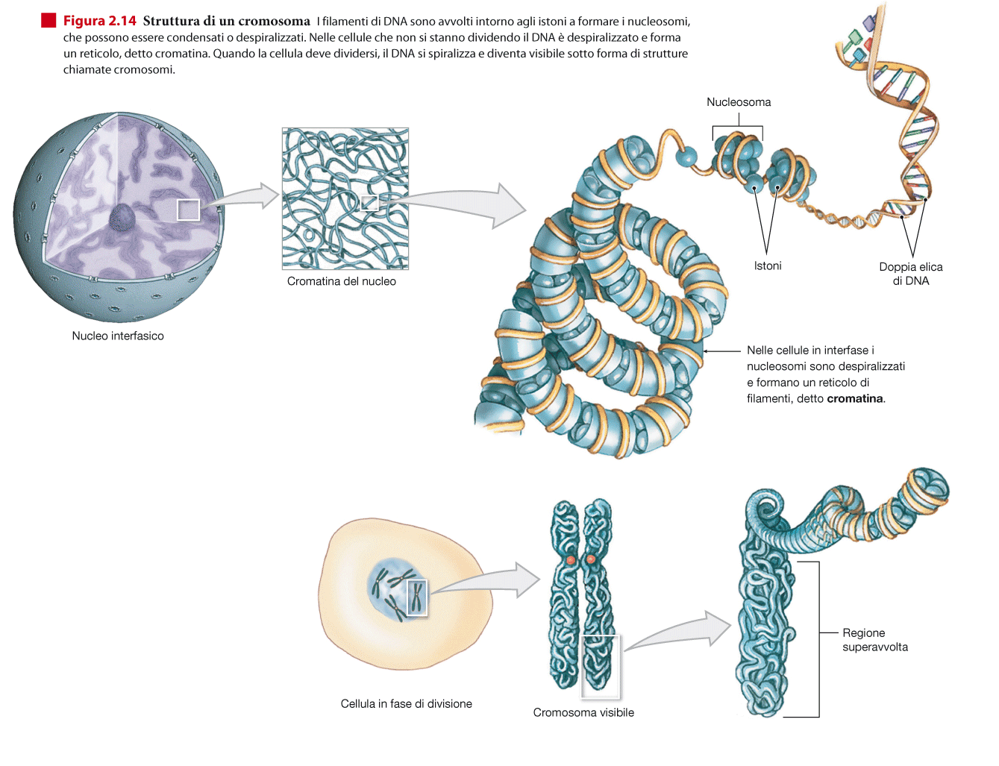

Slide 32
SISTEMA CITOCAVITARIO
Consta di un complesso di cisterne intracellulari. Vi si descrivono:
RETICOLO ENDOPLASMICO (ENDOPLASMATICO) suddiviso in:
* RUGOSO o GRANULARE, associato ad organuli intracellulari (RIBOSOMI), coinvolto nella BIOSINTESI di MOLECOLE PROTEICHE;
* LISCIO, coinvolto nella BIOSINTESI di MOLECOLE LIPIDICHE, come pure nei processi di Detossificazione.
- APPARATO DI GOLGI: riceve vescicole che si staccano dal Reticolo Endoplasmico, per fornire molecole Proteiche e/o Lipidiche di catene GLUCIDICHE.

Slide 33
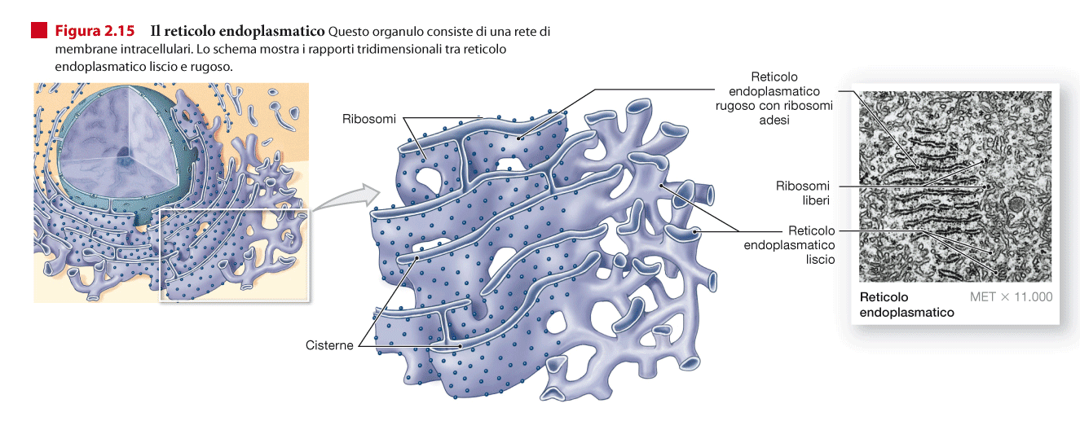

Slide 34
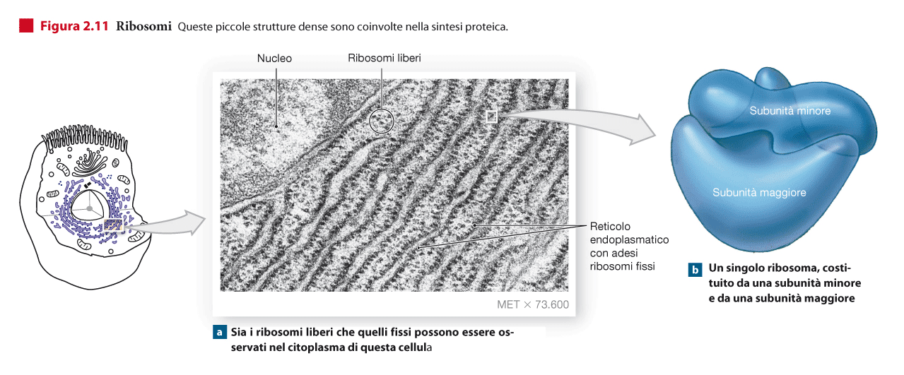
RIBOSOMI Organuli costituiti da 2 SUBUNITA’ di rRNA, coinvolti nella BIOSINTESI PROTEICA
Possono essere sia LIBERI nel Citoplasma, sia ASSOCIATI al Reticolo Endoplasmico Rugoso

Slide 35
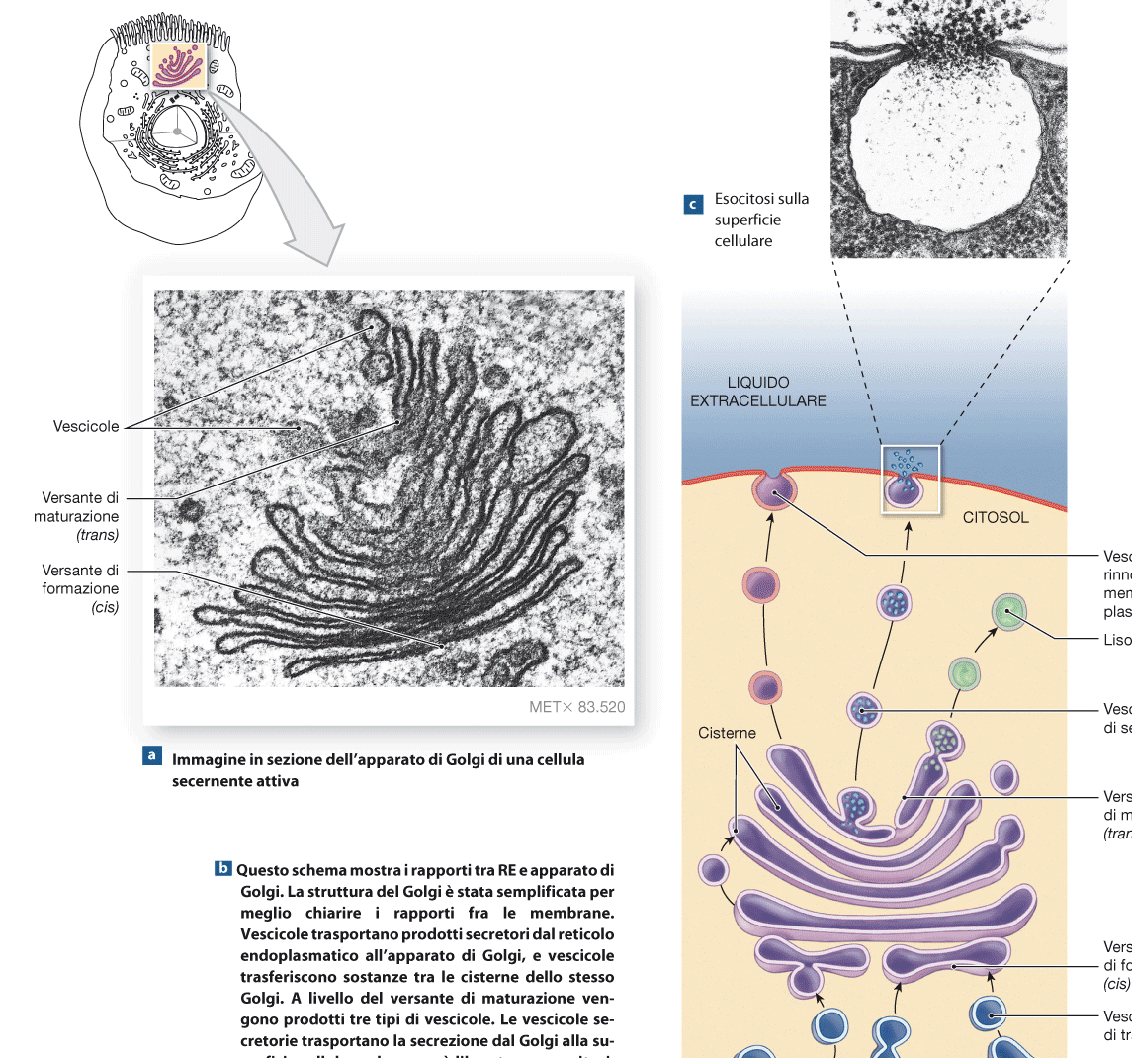

Slide 36
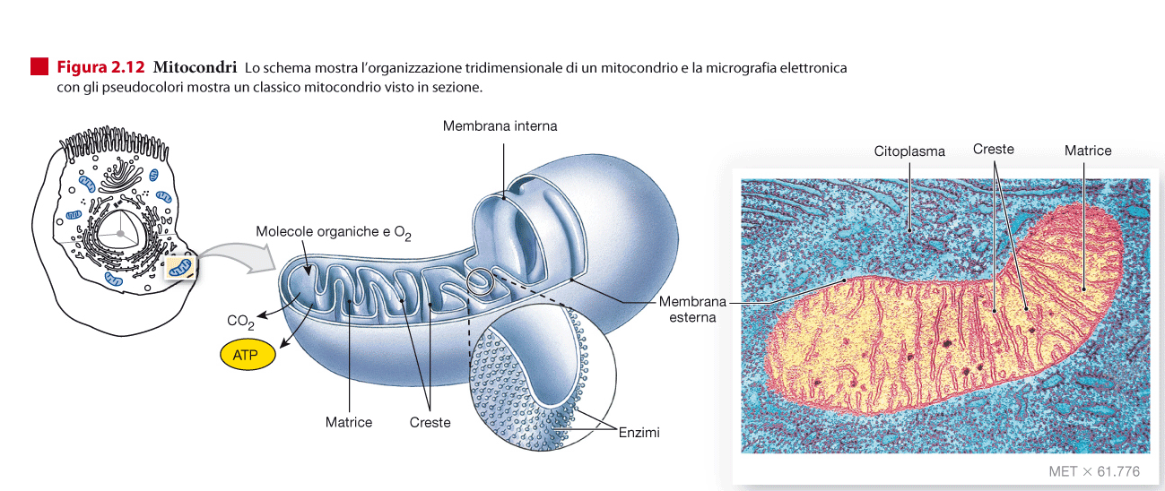
MITOCONDRI Organuli delimitati da una MEMBRANA ESTERNA ed una INTERNA (molto ripiegata su stessa in CRESTE). Vi si localizzano i processi biologici che provvedono a produrre ENERGIA necessaria a far funzionare numerosi processi biologici cellulari. L’ energia viene prodotta dalla «demolizione» di molecole di ATP (AdenosinTriFosfato)

Slide 37
DIVISIONE CELLULARE
Avviene secondo due DIFFERENTI PROCESSI :
MITOSI: da una cellula-madre si ottengono DUE cellule-figlie che contengono lo stesso numero di cromosomi proprio della specie (nell’ Uomo 46 cromosomi ossia 23 coppie, corredo cromosomico DIPLOIDE);
MEIOSI: è propria delle cellule delle GONADI (Ovaio con gli Ovociti e Testicolo con gli Spermatozoi), che devono ridurre alla metà il loro contenuto di DNA e, di conseguenza, dei cromosomi (che saranno 23, corredo cromosomico APLOIDE).
Ciò è necessario per potere ripristinare il numero di 46 cromosomi quando Ovocita e Spermatozoo, fondendosi, daranno luogo alla prima cellula (ZIGOTE) di un nuovo individuo

Slide 39
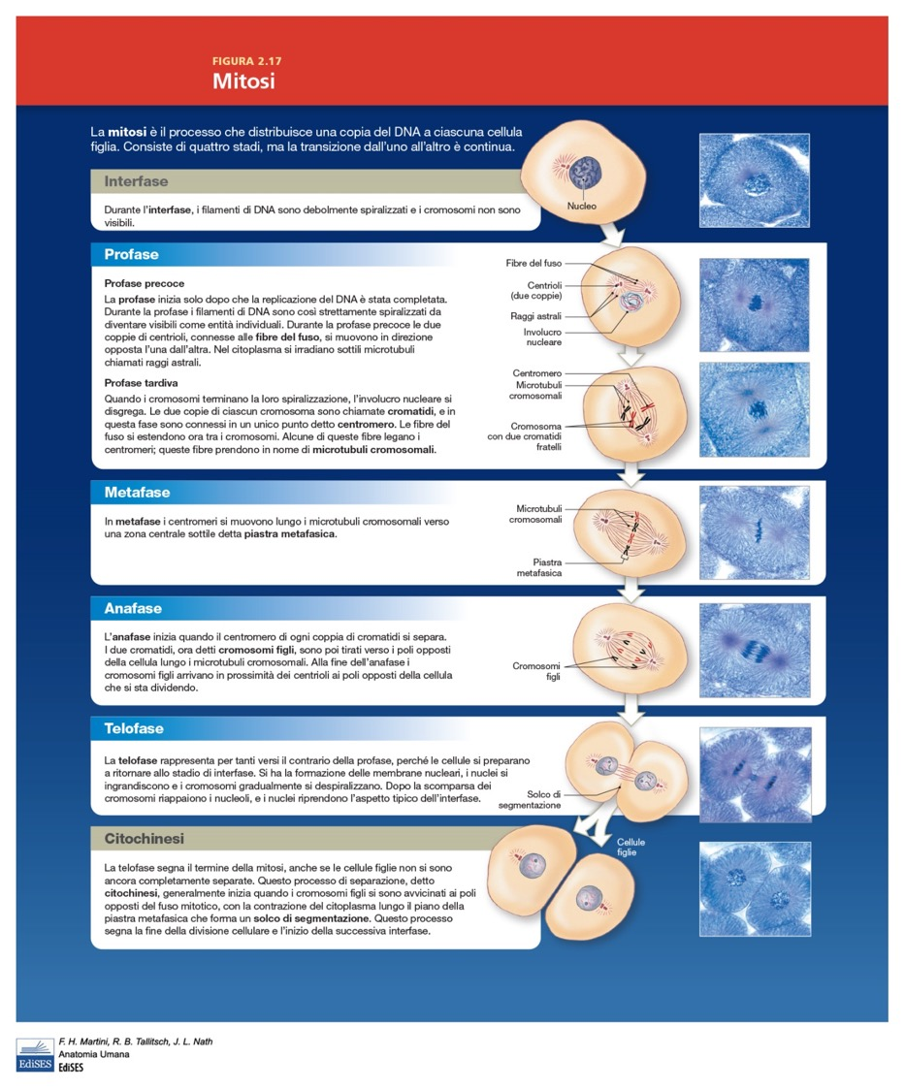
MITOSI

Slide 40
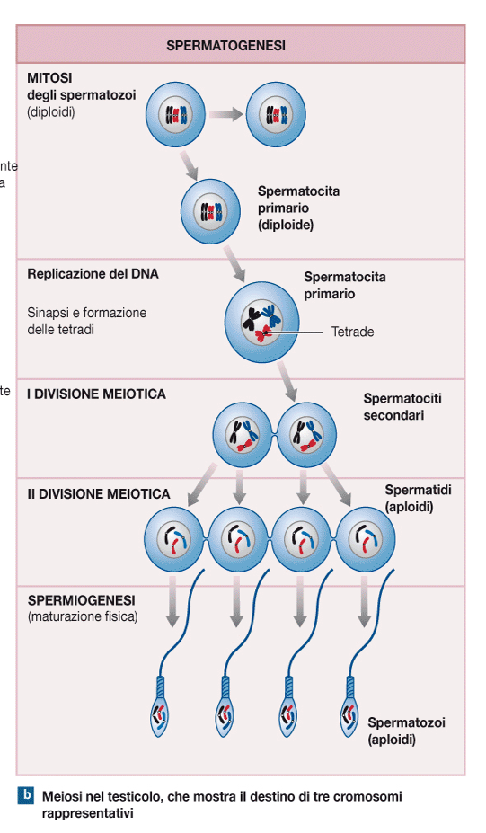
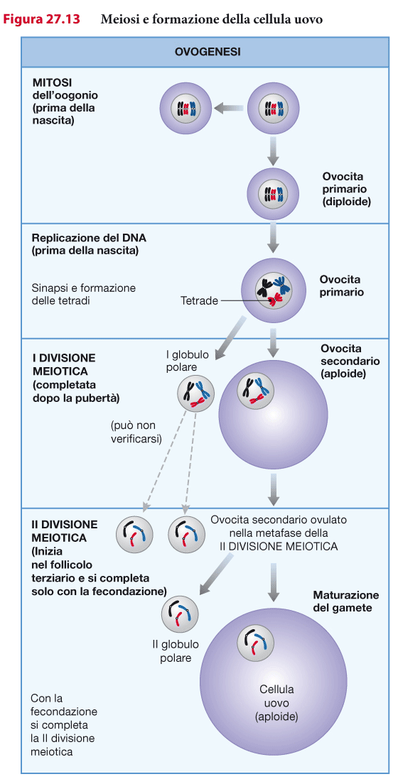
MEIOSI e GAMETOGENESI

